Slide 1
Добро пожаловать на первый урок письма!

Slide 2
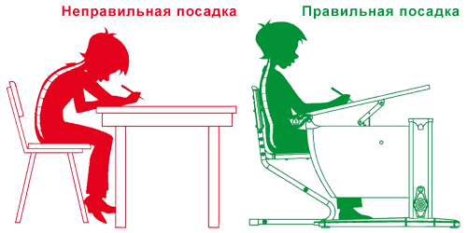

Slide 4
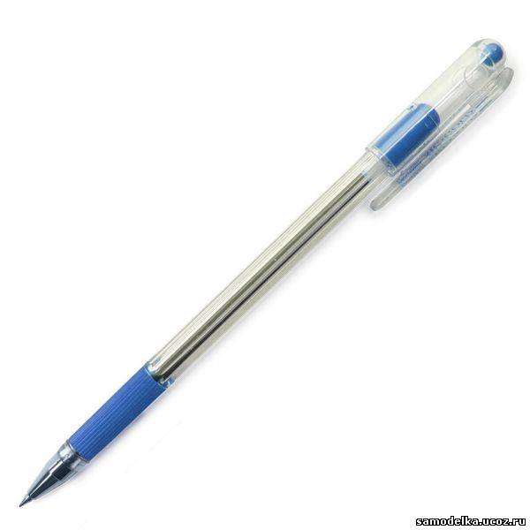
Шариковая ручка

Slide 5
Чем писали раньше?

Slide 6
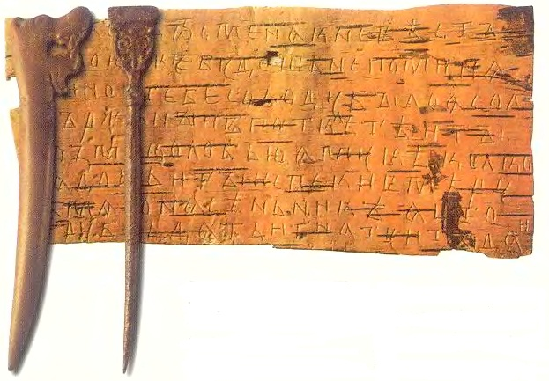

Slide 7
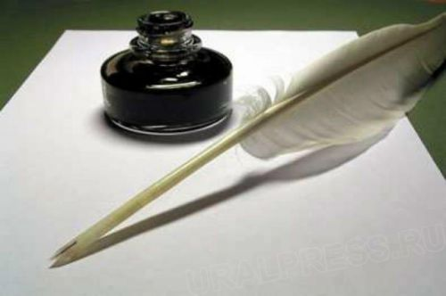

Slide 8
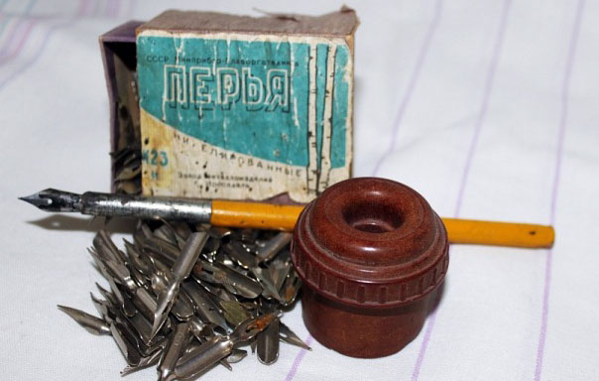

Slide 9
